Slide 1
案例九 期考数据处理与统计

Slide 2
9.1 教学目标
知识要点：
  （1）掌握数据排序的操作方法；
  （2）掌握数据筛选的操作方法；
  （3）掌握数据透视表的操作方法；
  （4）掌握图表的插入和编辑。
能力目标
  （1）能够通过对数据的排序和筛选找到所需要的数据；
  （2）能够正确插入图表，直观的表示数据。

Slide 3
9.3 操作要求
（1）打开“素材/案例九/17级学生计算机期考成绩（素材）.xlsx”文件，然后将其另存为“17级学生计算机期考成绩.xlsx”，保存到“我的作品”文件夹中；
（2）给“17级计算机期考成绩”工作表建立两个副本工作表，并将其中一个副本命名为“排序一”，另一个副本命名为“排序二”。在“排序一”中，按期末成绩进行降序排序，在“排序二”工作表中，以“班别”为主要关键字，升序排序，以“期末成绩”为次要关键字，降序排序；
（3）给“17级计算机期考成绩”工作表建立两个副本工作表，并将其中一个副本命名为“自动筛选”，另一个副本命名为“高级筛选”。在自动筛选中，筛选出“数教本173班”的学生记录，在高级筛选中，筛选出数教本173班，字处理成绩<=10，或者电子表格成绩<=10的记录；

Slide 4
9.3 操作要求（续）
（4）为“17级计算机期考成绩”建立数据透视表，数据透视表放在一个新的工作表中，工作表命名为“各班平均分透视表”。透视表的行标签为“班别”，报表筛选为“专业名称”，数值区域为“期末成绩”，并将列标签更名为“班级平均分”；
（5）为数教本173班期末成绩前十名同学的字处理和电子表格两题建立簇状柱形图。

Slide 5
9.4 操作过程要点讲解
9.4.2 排序操作
  为“17级计算机期考成绩”工作表建立两个副本工作表，并将其中一个副本命名为“排序一”，另一个副本命名为“排序二”。
  在“排序一”中，按期末成绩进行降序排序。
  在“排序二”工作表中，以“班别”为主要关键字，升序，以“期末成绩”为次要关键字，降序进行排序。

Slide 6
9.4 操作过程要点讲解
9.4.2 筛选操作
  为“17级计算机期考成绩”工作表建立两个副本工作表，并将其中一个副本命名为“自动筛选”，另一个副本命名为“高级筛选”。
  在自动筛选中，筛选出“数教本173班”的学生记录，
  在高级筛选中，筛选出数教本173班，字处理成绩<=10，或者电子表格成绩<=10的记录。

Slide 7
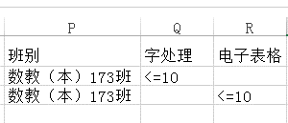
9.4 操作过程要点讲解
3 高级筛选
  在高级筛选中，选出数教本173班，字处理<=10，或者电子表格<=10的记录。目的是找出这两个模块低分的学生。
  操作方法
  （1）输入筛选条件
  1）在P1：R3区域中输入条件，如图9-7所示；
图9-7 高级筛选操作示意图（一）

Slide 8

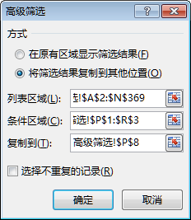
9.4 操作过程要点讲解
3 高级筛选
  （2）高级筛选的设置
    1）切换到【数据】选项卡，在【排序和筛选】分组中单击【高级】命令 ，弹出【高级筛选】对话框；
    2）在【高级筛选】对话框中，方式选择“将筛选结果复制到其他位置”，列表区域选定高级筛选!$A$2:$N$369，条件区域选择高级筛选!$P$1:$R$3；复制到可以选定原有区域外的任一个单元格，比如高级筛选!$P$8；
①单击
②选择
③设置
图9-8 高级筛选操作示意图（二）

Slide 9
9.4.3 创建数据透视表
为“17级计算机期考成绩”建立数据透视表，数据透视表放在一个新的工作表中，工作表命名为“班级平均分透视表”。透视表的行标签为“班级”，报表筛选为“专业名称”，数值区域为“期末成绩”，汇总方式为求平均值，并将列标签更名为“班级平均分”。

Slide 10
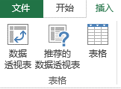
9.4.3 创建数据透视表
1 创建数据透视表
  （1）单击工作表“17级计算机期考成绩”的标签，使其为活动工作表；
  （2）切换到【插入】选项卡，在【表格】分组中单击【数据透视表】命令，打开【创建数据透视表】对话框，如图9-9所示；
①单击
图9-9 插入选项卡的表格分组

Slide 11
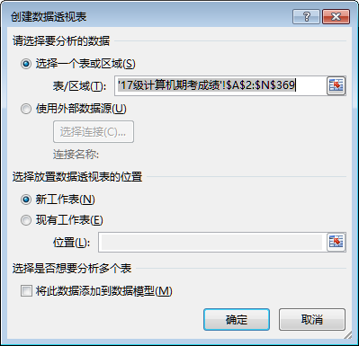
9.4.3 创建数据透视表
1 创建数据透视表
  （3）在【创建数据透视表】对话框中，在【请选择要分析的数据】栏中选择“选择一个表或区域”，并在表/区域文本框中输入“17级计算机期考成绩!$A$2:$N$369”（只要将插入点定位在文本框中，然后用鼠标拖动选定A2:N369即可输入），在【选择放置数据透视表的位置】栏中选择“新工作表”；
图9-10 创建数据透视表对话框

Slide 12
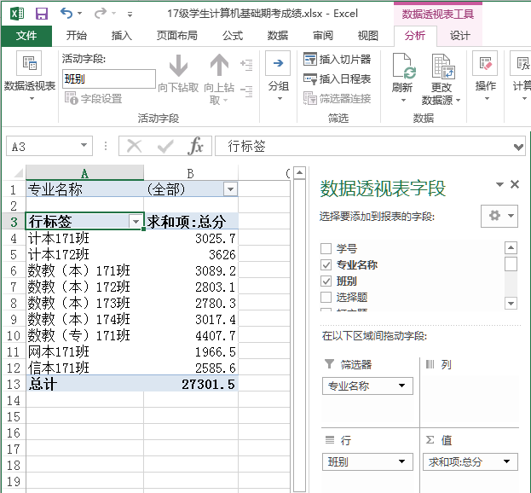
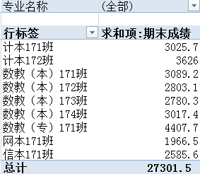
9.4.3 创建数据透视表
2 编辑数据透视表
  在编辑数据透视表的工作窗口中进行如下编辑操作，如图9-11和图9-12所示。
  1）在编辑窗口的右侧侧边栏中，在【选择要添加到报表的字段】栏中勾选“专业名称”、“班别”和“期末成绩”字段；
  确保“专业名称”字段落入【 筛选器】区、“班别”字段落入【行标签】区，“期末成绩”字段落入【∑值】区中。如果落入区域不正确，可以用鼠标拖动，使其正确；
图9-11 设置数据透视表操作（一）

Slide 13
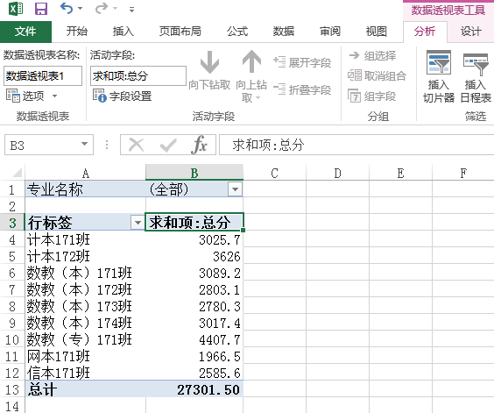
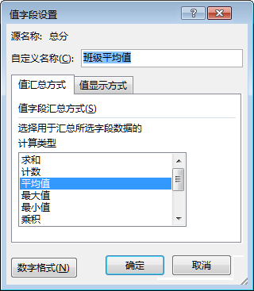
9.4.3 创建数据透视表
2 编辑数据透视表
  （2）修改“期末成绩”字段的汇总方式。
  默认的汇总方式为求和方式，将其更改为求平均值方式。
  1）在工作表中选择【求和项:期末成绩】单元格（B3单元格）；
  2）切换到【数据透视表工具】/【分析】子选项卡，在【活动字段】分组中单击【字段设置】命令，弹出一个【字段设置】对话框；
  3）在【字段设置】对话框中，计算类型选择“平均值”，自定义名称文本框中更改为“班级平均分”；
  4）单击【确定】命令；
  5）修改班级平均分单元格的数据为保留1位小数。
②单击
④输入
①选择
③选择
图9-12 设置数据透视表操作（二）

Slide 14
9.4.4 创建图表
我们以制作“数教（本）173班”期考成绩前10名同学的字处理和电子表格两列数据的“簇状柱形图”为例讲解图表的制作过程。

Slide 15

9.4.4 创建图表
1 准备工作
（1）新建一张工作表，将工作表命名为“图表”
  1）单击Excel工作表标签区的新建工作表按钮 ；
  2）将新建的工作表重命名为“图表”，如图9-13所示。
单击

Slide 16
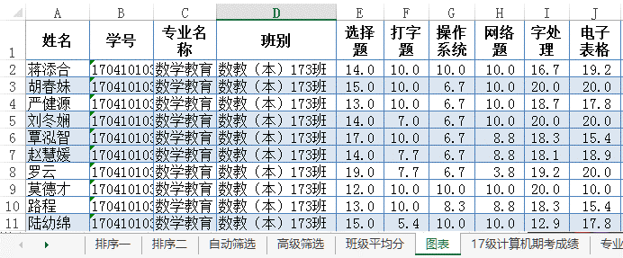
9.4.4 创建图表
1 准备工作
（2）复制数据到“图表”工作表
  1）单击“自动筛选”工作表标签，进入“自动筛选”工作表界面；
  2）筛选出班别是“数教（本）173班”的记录；
  3）按期末成绩降序排序；
  4）选择前10名同学的记录，包括标题行，复制到“图表”工作表中。
图9-14 “图表”工作表的10名同学记录

Slide 17
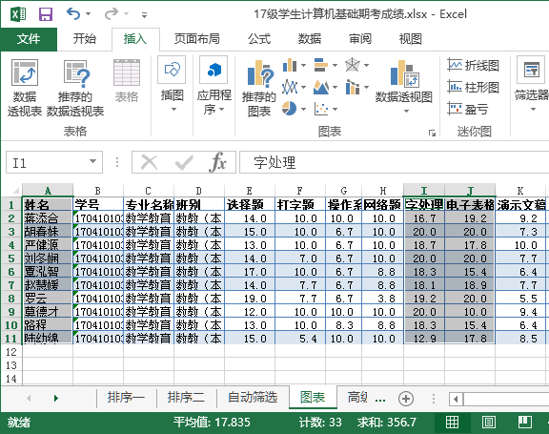
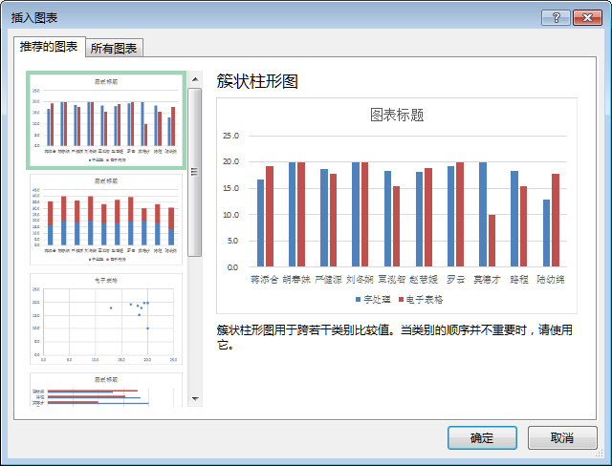
9.4.4 创建图表
2 插入图表
  如图9-15和图9-16所示。
②单击
①选定
①选定
②单击
图9-16 插入图表操作示意图（二）
图9-15 插入图表操作示意图（一）

Slide 18
9.4.5编辑图表
下面我们对图表进行编辑，编辑要求如下。
选择一个美观的样式。
将图表标题更改为“前10名同学的字处理与电子表格成绩”。
将图例置于右侧。

Slide 19
9.5 实训操作
实训1 按自定义序列排序
操作要求：
  （1）打开“素材/案例九/实训1/职工基本情况表（素材）.xlsx”，将文件另存到“我的作品/案例九”中，将文件名更改为“职工基本情况表”；
  （2）在工作表“Sheet1”中按“职称”排序，排序顺序按“教授，副教授，讲师，助教”序列进行。

Slide 20
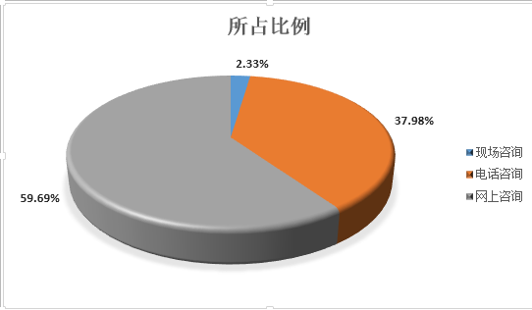
实训2 制作饼图图表
操作要求：
  1）打开“素材/案例九/实训2/信息咨询（素材）.xlsx”，将文件另存到“我的作品/案例九”中，将文件名更改为“信息咨询.xlsx”；
  2）制作如图9-22所示的饼图，并将图表移动到新的工作表，将饼图所在的工作表的标签更名为信息咨询图表。
图9-22 实训2图表

